Slide 1
・日本産婦人科医会女性保健部では、中学生高校生向けの性教育スライドを作成しています。
・中学生高校生向けにわかりやすく作成したものであって、医療水準を示したものではありません。
・目的別に指導しやすいように、削除・追加してご活用下さい。
・使用する際には、必ず『日本産婦人科医会「思春期ってなんだろう？性ってなんだろう？2019年度改訂版」』よりの出典をご記載いただきますようお願い申し上げます。
公益社団法人 日本産婦人科医会女性保健部（2019.4.1）
Notes:
【中学生対象説明】
日本産婦人科医会女性保健部では、中学生高校生向けの性教育スライドを作成しています。
・中学生高校生向けにわかりやすく作成したものであって、医療水準を示したものではありません。
・目的別に指導しやすいように、削除・追加してご活用下さい。
・使用する際には、必ず『日本産婦人科医会「思春期ってなんだろう？性ってなんだろう？2019年度改訂版」』よりの出典をご記載いただきますようお願い申し上げます。

Slide 2
妊娠と出産
Notes:
【中学生対象説明】
妊娠がどうして起るのか、そのしくみと出産についてお話しします。

Slide 3
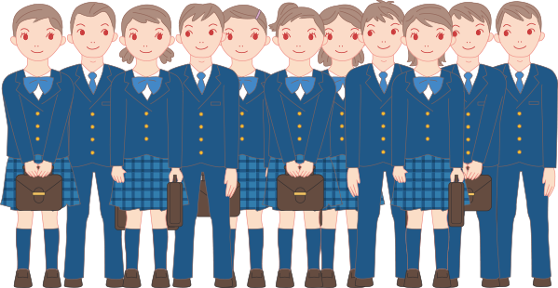
話は変わりますが
好きな人いますか？
Notes:
【中学生対象説明】
話は変わりますが
皆さん、好きな人はいますか？

Slide 4
お互いに興味を持ち、相手を好きになり、おつき合いすることは自由です。
性 交
射精（射精）
を迎えた男子
月経（生理）
を迎えた女子
赤ちゃんができるかもしれません
Notes:
【中学生対象説明】
お互いに興味を持ち、相手を好きになり、お付き合いすることは誰にも止めることができません。
しかし、精通（射精）を迎えた男子と月経（生理）が始まった女子がお付き合いをして性的接触（性交）を行うと妊娠する可能性があるということを知ってください。
つまり、ここにいるほとんどの皆さんは、すでに妊娠する、妊娠させる能力を持っているということなのです。

Slide 5
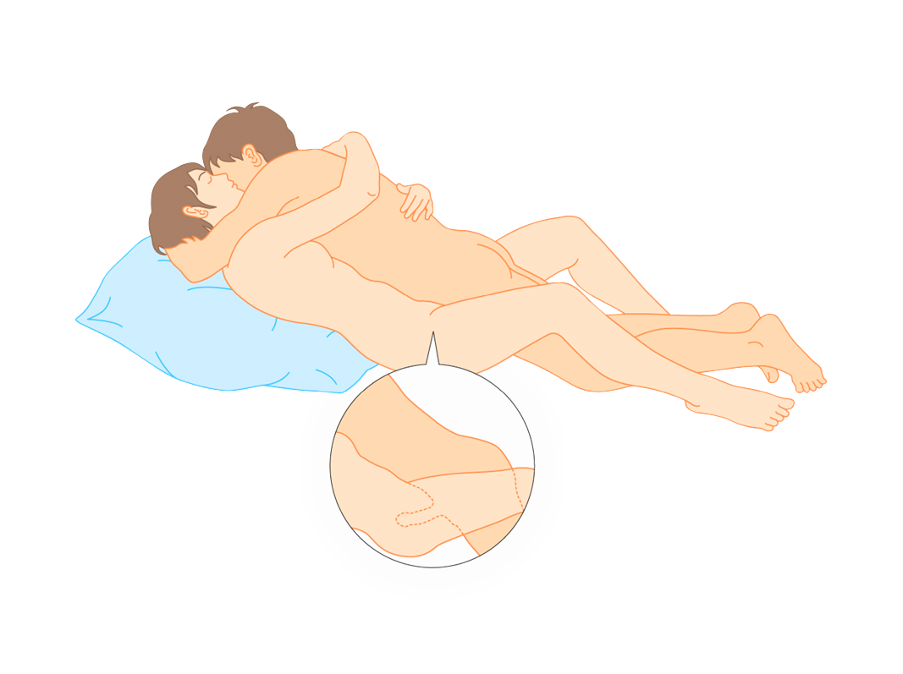
性 交
Notes:
【中学生対象説明】
性的接触（性交） （無言で流す。）

Slide 6
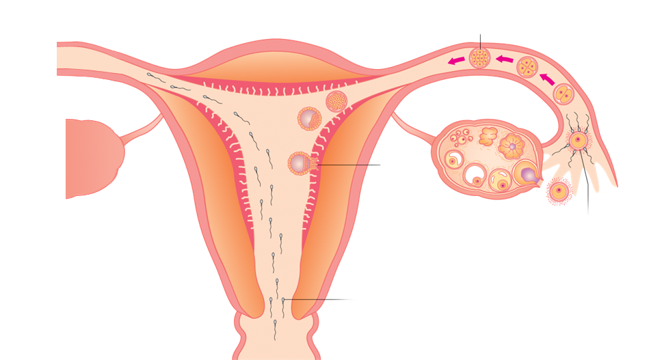
妊娠のしくみ
④細胞分裂しながら
卵管を移動する受精卵
⑤
着床
②
排卵
③精子と卵子が
出会う（受精）
①腟から入り、子宮→卵管へ
のぼっていく精子
Notes:
【中学生対象説明】
それでは、どうやって妊娠は成立するのでしょうか。
妊娠成立のしくみを説明します。
性交により
1）膣内に射精された精子は、子宮から卵管へと上っていきます。
また、
2）卵巣から排卵された卵子が
3）精子と出会い受精すると
4）その受精卵は細胞分裂をしながら卵管内を進み
5）子宮内膜に着床します。
この一連の流れがうまくいけば妊娠は成立します。

Slide 7
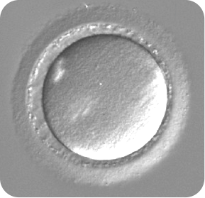
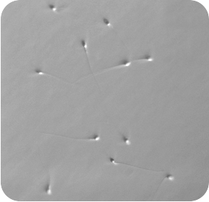
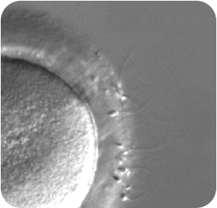
卵子と精子
卵子
精子
受精の瞬間
南草津 野村病院より提供
Notes:
【中学生対象説明】
実際の人の卵子、精子をお見せします。
卵子と精子です。 （指差す）
１個の卵子に多数の精子が群がっています。その中に1つの精子だけが進入し、受精が成立します。

Slide 8
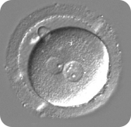
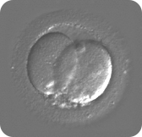
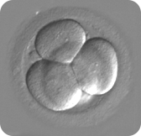
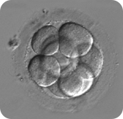
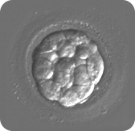
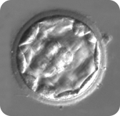
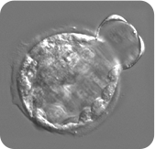
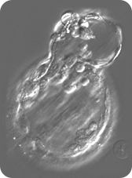
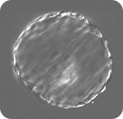
受精卵の様子
南草津 野村病院より提供
Notes:
【中学生対象説明】
受精後の受精卵の写真です。
正常な受精が成立し（雌雄前核期胚となった後）、受精卵は2個、4個、8個と分割を続けます。
そして、ついには、桑実胚から胚盤胞という状態になり、う化し子宮内膜に着床すると、妊娠が成立します。

Slide 9
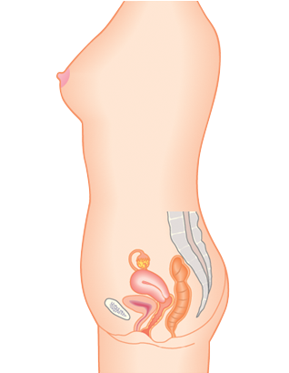
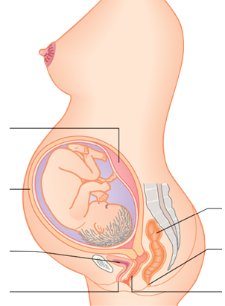
妊娠中の女性のからだ
妊娠していないとき
妊娠１０カ月
たいばん
胎盤
し きゅう
子宮
腸
ぼうこう
肛門
膀胱
にょうどうこう
ちつ
尿道口
腟
Notes:
【中学生対象説明】
妊娠していない時の子宮は、鶏の卵くらいの大きさです。
その子宮は妊娠すると胎児がどんどん大きくなり、妊娠10か月で成熟した赤ちゃんとなり、約3kg位で生まれてきます。
そして、子宮が大きくなると、周囲の臓器を圧迫して、オシッコが近くなったり、便秘になったり、腰も痛くなります。
また、赤ちゃんを育てるおっぱいを作るために、胸も大きくなっていきます。

Slide 10
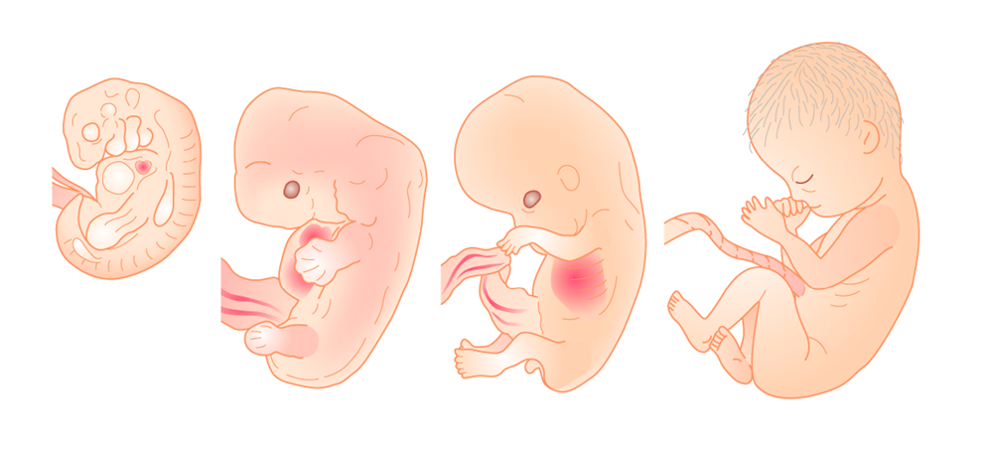
胎児の発育
妊娠６週
５～７ｍｍ
妊娠８週
約１.５ｃｍ
妊娠１２週
約５ｃｍ
妊娠２１週
約２５ｃｍ
Notes:
【中学生対象説明】
妊娠初期の1㎝ほどの赤ちゃんは、中期には25㎝ほどとなり、生まれてくる時には約50㎝に成長しています。

Slide 11
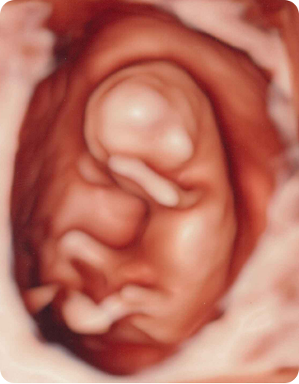
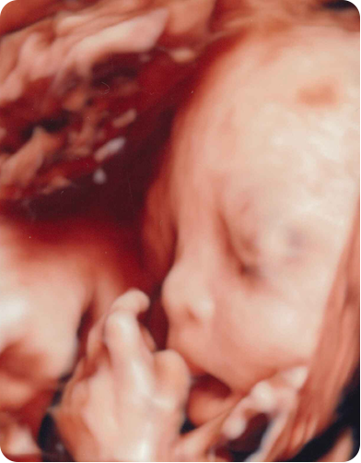
４D超音波で見た胎児
10ｗ6ｄ
26ｗ2ｄ
南草津 野村病院より提供
Notes:
【中学生対象説明】
現在は、４D超音波断層装置という医療機器で、お母さんのお腹にプローブという機器をあてるだけでお母さんもお腹の赤ちゃんも痛みを感じることなく、子宮の中にいる赤ちゃんが動いている様子を立体的に観察することができます。
この写真はその４D超音波で見た初期と中期の胎児です。
妊娠中期になると指を吸ったり、顔にも表情が認められるようになります。

Slide 12

考えて
みよう！
性交の結果、
何が起こりうる？
Notes:
【中学生対象説明】
考えてみよう！性的接触（性交）の結果、何が起こりうると思いますか？
お互いが好きとか嫌いとか、赤ちゃんが欲しいとか欲しくないとかには関係なく、
性交をして、精子と卵子が出合えば妊娠する可能性があるということです。

Slide 13

女子の皆さん、もし今、妊娠したら
赤ちゃんを産んで育てられますか？
男子の皆さん、もし今、彼女を妊娠
させたら産んでもらって一緒に育てて
いけますか？
Notes:
【中学生対象説明】
女子の皆さん、もし今、妊娠したら赤ちゃんを産んで育てられますか？
男子の皆さん、もし今、彼女を妊娠させたら産んでもらって一緒に育てていけますか？

